Slide 1
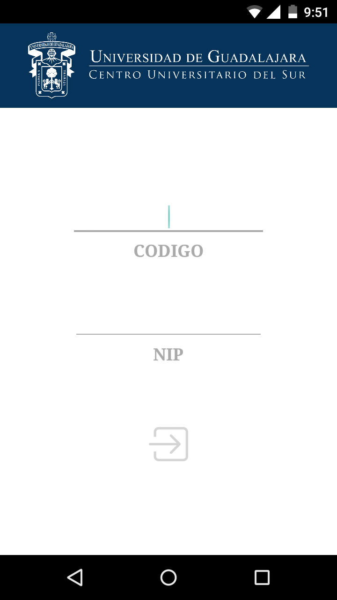
Inicio de Sesion
La funcion de esta seccion es logear al estudiante mediante su codigo y nip de SIIAU para tener acceso a la app.

Slide 2
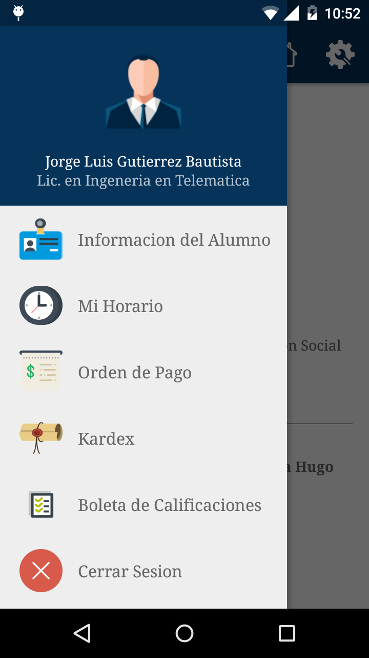
Menu Principal de la App
En esta seccion se conjuntan todos los apartados a los que pueden tener acceso los usuarios como lo son Informacion del Alumno, Horario Actual, Orden de Pago, Kardex, Boleta de Calificaciones.

Slide 3
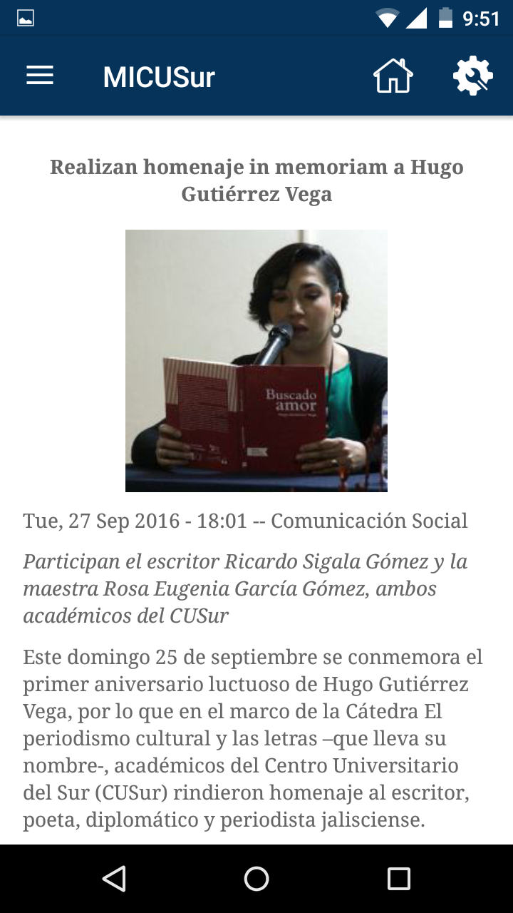
Contenido Principal de la App
Esta es la seccion que se muestra al inicio de la aplicacion, donde se puede visualizar las noticias mas recientes del centro universitario.

Slide 4
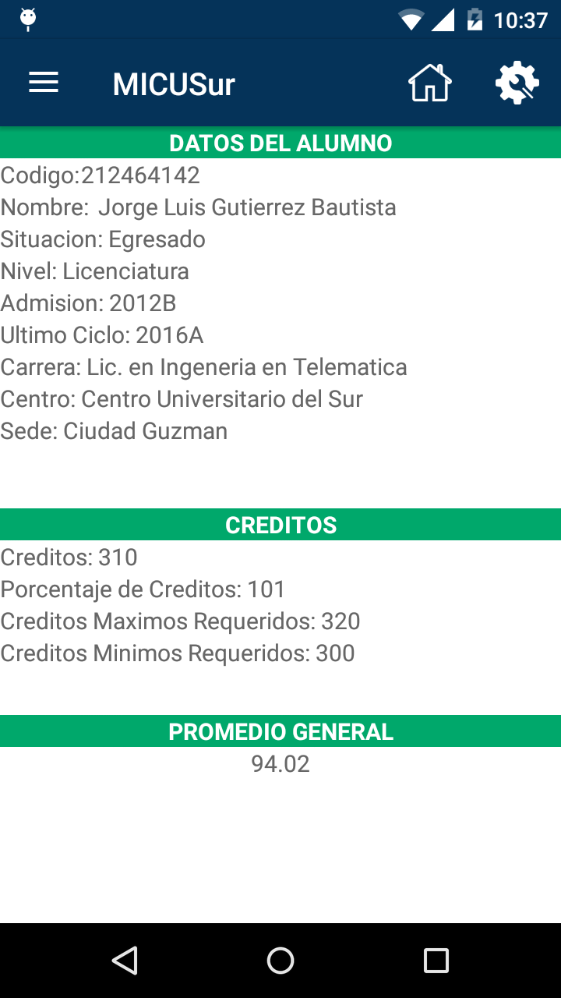
Informacion del Alumno
En este apartado se muestran los datos generales del estudiante como lo son sus creditos, promedio general, etc.

Slide 5
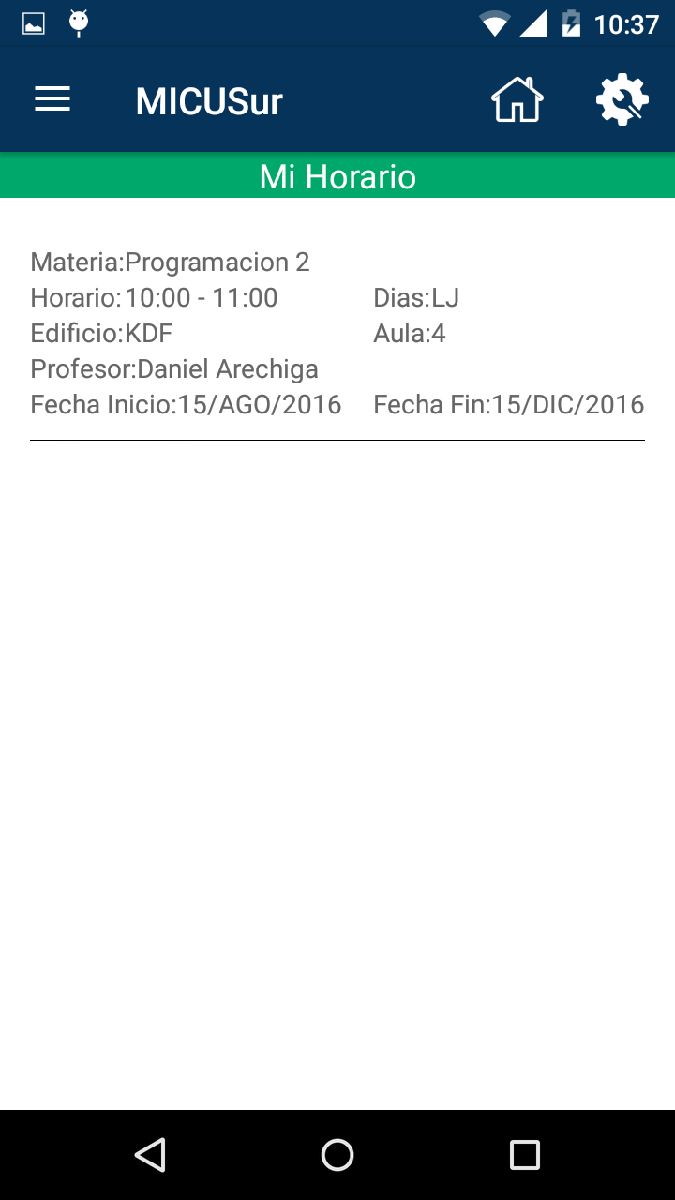
Horario
En horario se muestra a detalle las materias y horarios que tiene activo el estudiante en el semestre en curso.

Slide 6
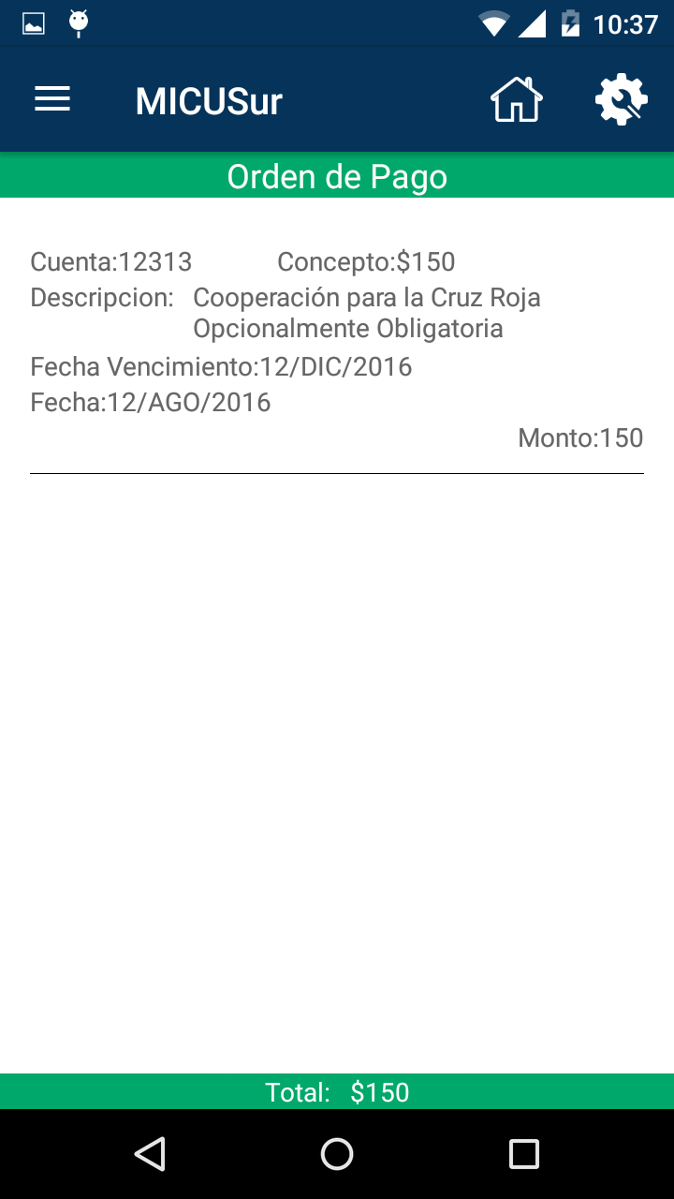
Orden de Pago
En orden de pago se aprecia el adeudo actual con el que cuenta el alumno.

Slide 7
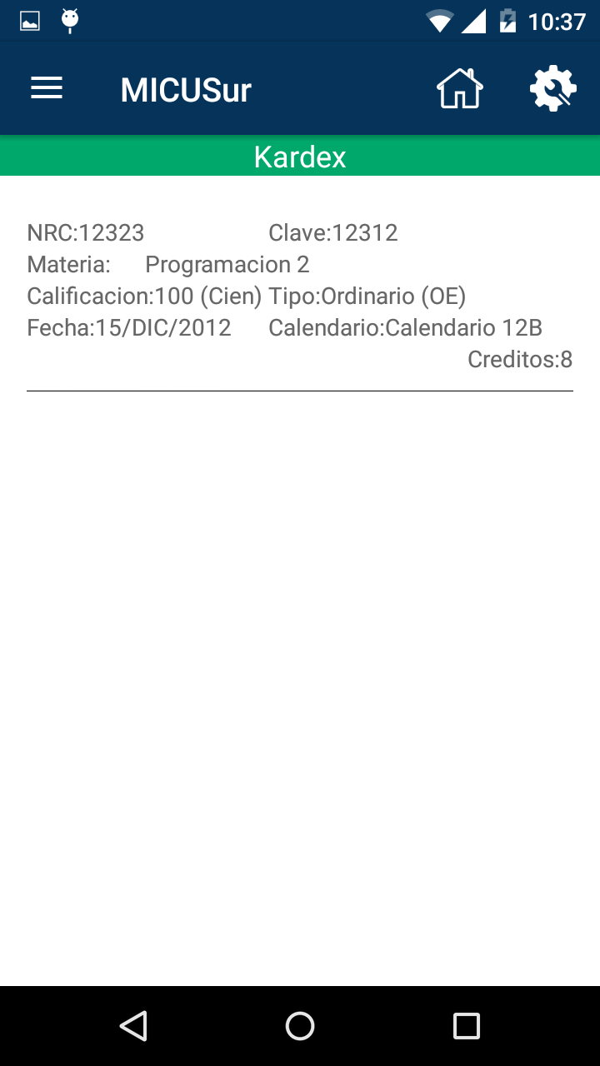
Kardex
En Kardex se puede ver a detalle las materias que ha cursado a lo largo de la carrera en la que se encuentra el alumno.

Slide 8
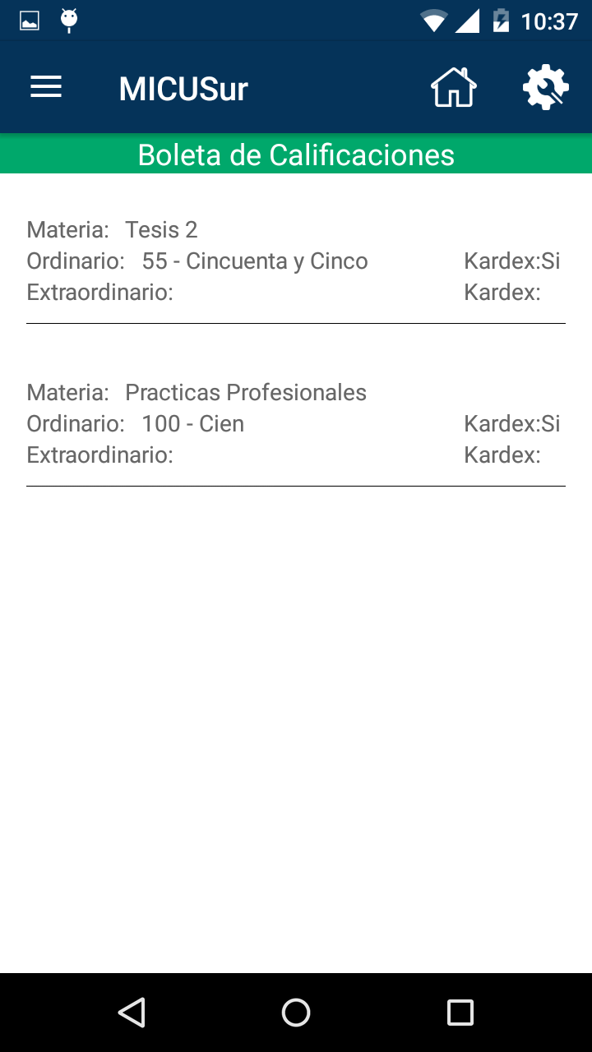
Boleta de Calificaciones
En el apartado de Boleta de Calificaciones se puede ver las calificaciones que los docentes le asignaron al alumno al final de cada semestre.

Slide 9
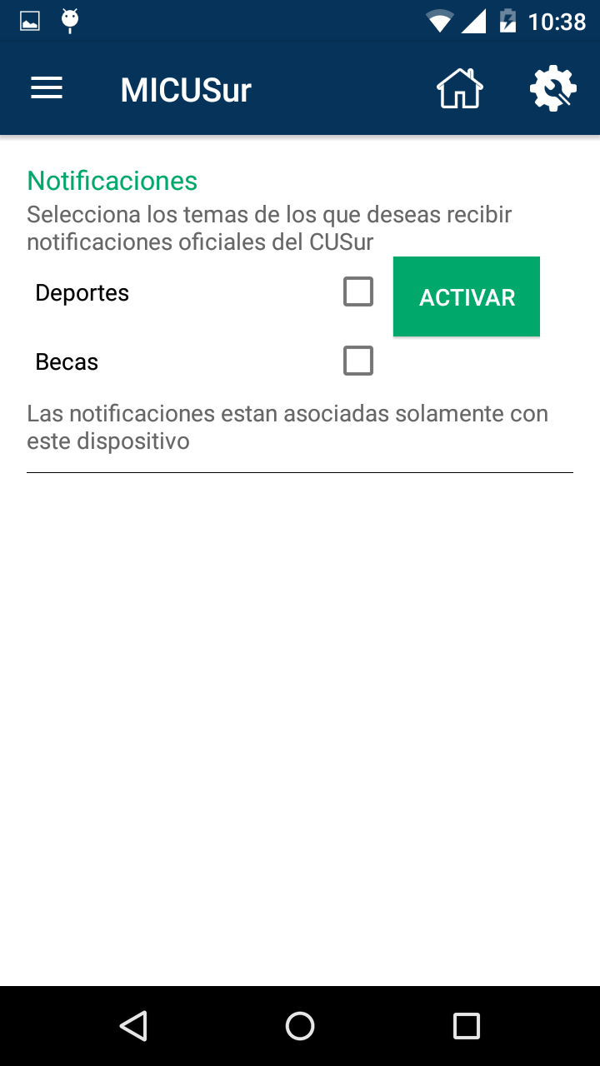
Notificaciones
En este apartado se tienen los temas de los cuales el usuario puede recibir notificaciones de acuerdo a sus preferencias indicadas en este apartado.

